Slide 1
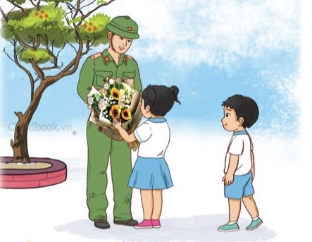
TUẦN 13
CHỦ ĐỀ 4: BIẾT ƠN

Slide 2
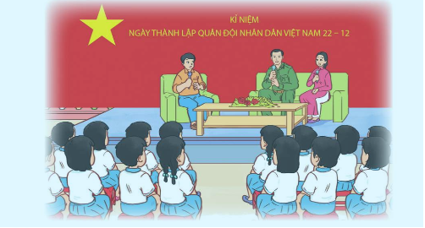

Slide 3
HOẠT ĐỘNG GIÁO DỤC THEO CHỦ ĐỀ:
EM YÊU CHÚ BỘ ĐỘI

Slide 4

01
Cùng nhau hát

Slide 5
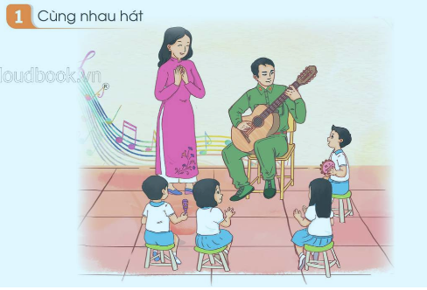

Slide 6
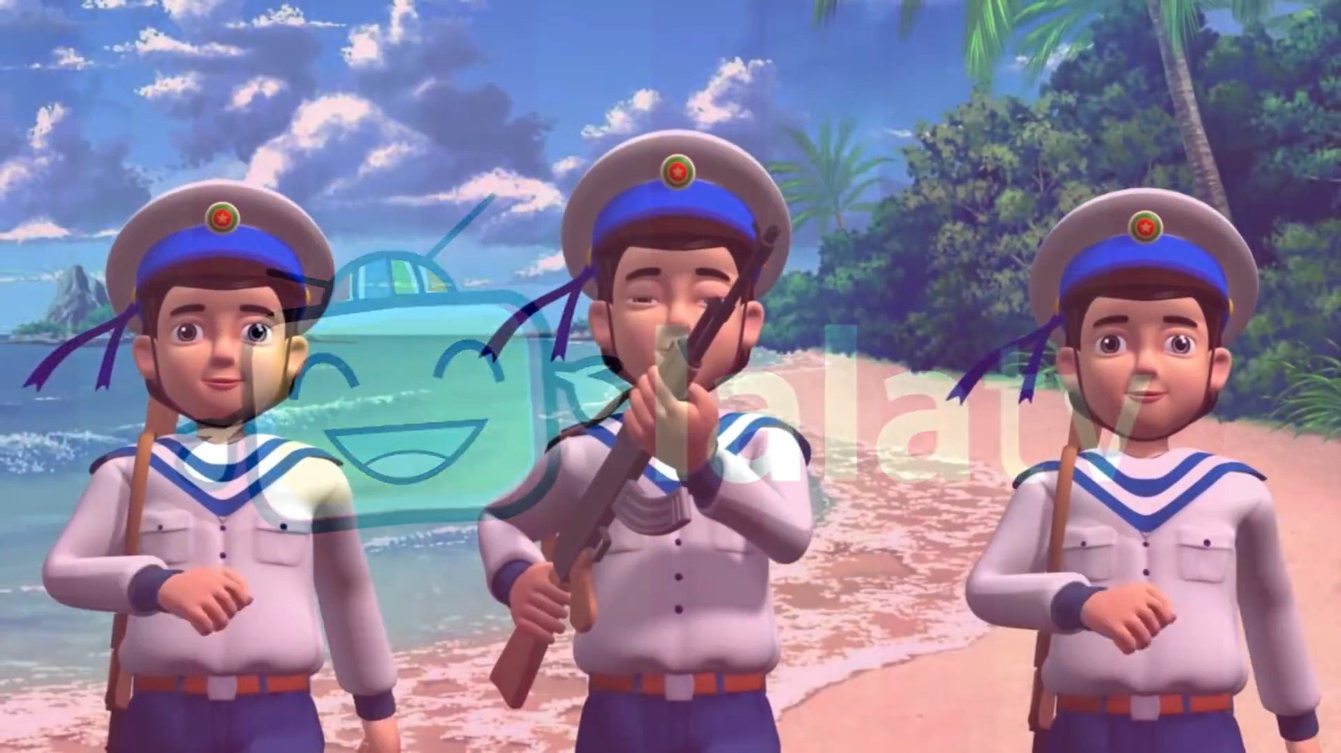

Slide 7
Tìm hiểu về chú bộ đội
02

Slide 8
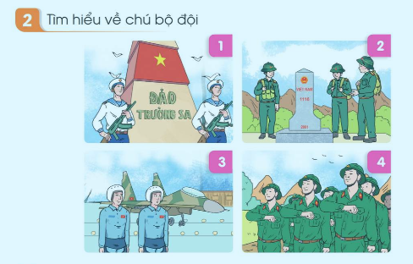

Slide 9
Tập đội hình, đội ngũ
03

Slide 10
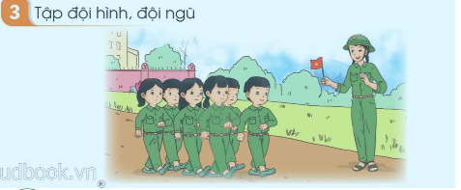

Slide 11

TIẾT 3
SINH HOẠT LỚP: VẼ TRANH VỀ CHÚ BỘ ĐỘI

